Slide 1


Ekologiczne inspiracje w wychowaniu przedszkolnym
14.06.2022r.

Slide 2

Zmysły pomagają dziecku poznawać świat. Doświadczenia zmysłowe prowadzą do kształtowania się przekonań na temat świata, ludzi i samego siebie.

Slide 3
Chodzi o to, aby - jeśli to tylko możliwe - poznawać świat za pomocą zmysłów;
to co widoczne - wzrokiem,
to, co słyszalne - słuchem,
to, co można powąchać - węchem,
posmakować - smakiem,
dotknąć zmysłem dotyku.
A jeśli coś można uchwycić jednocześnie kilkoma zmysłami,
należy to odbierać kilkoma zmysłami.„
Jan Amos Komeński

Slide 4

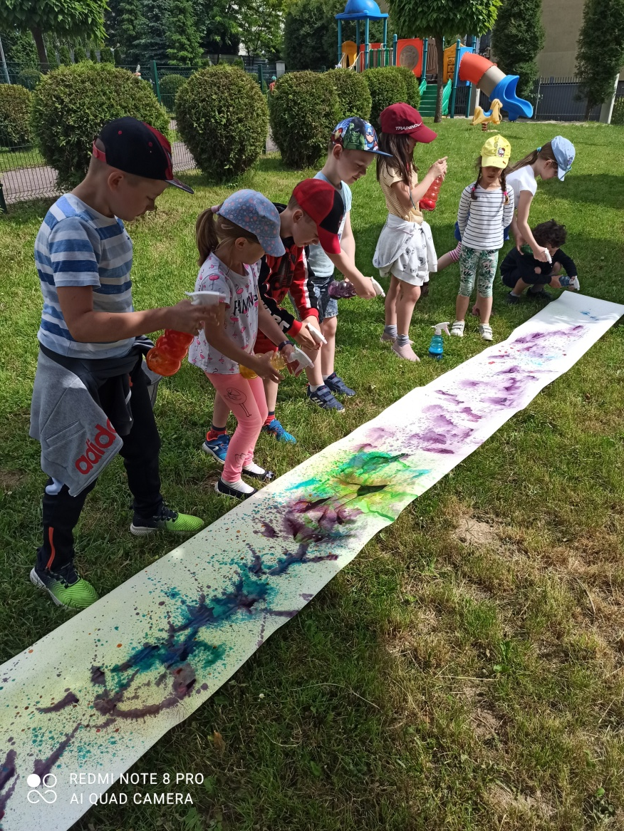
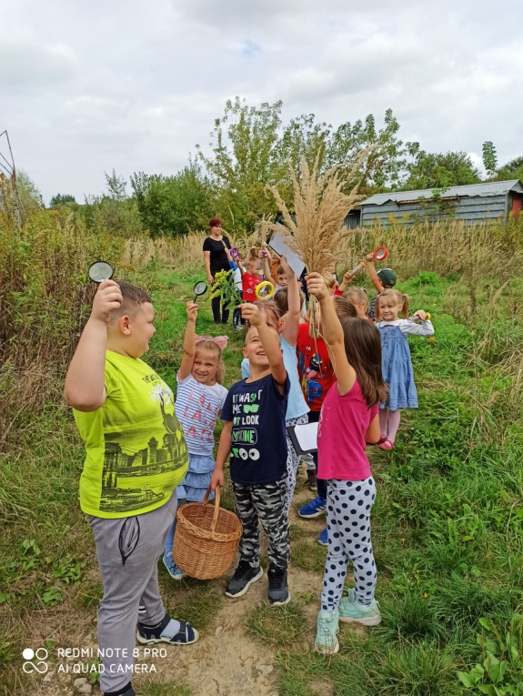

Slide 5

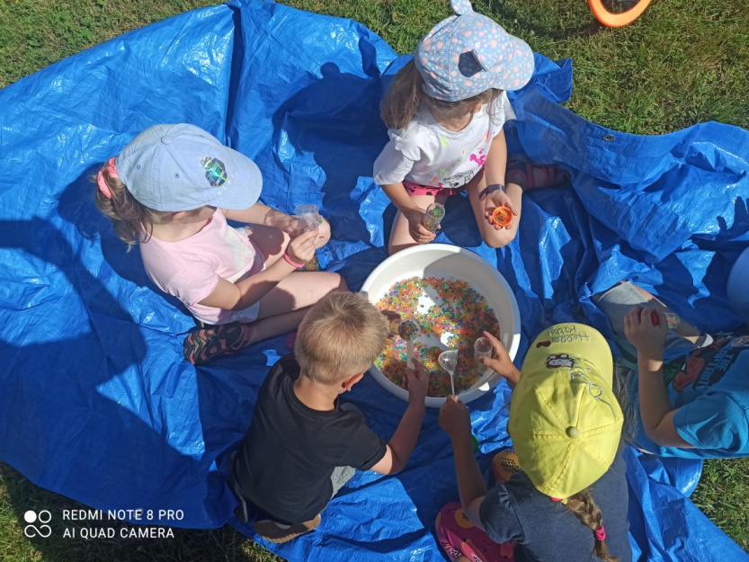
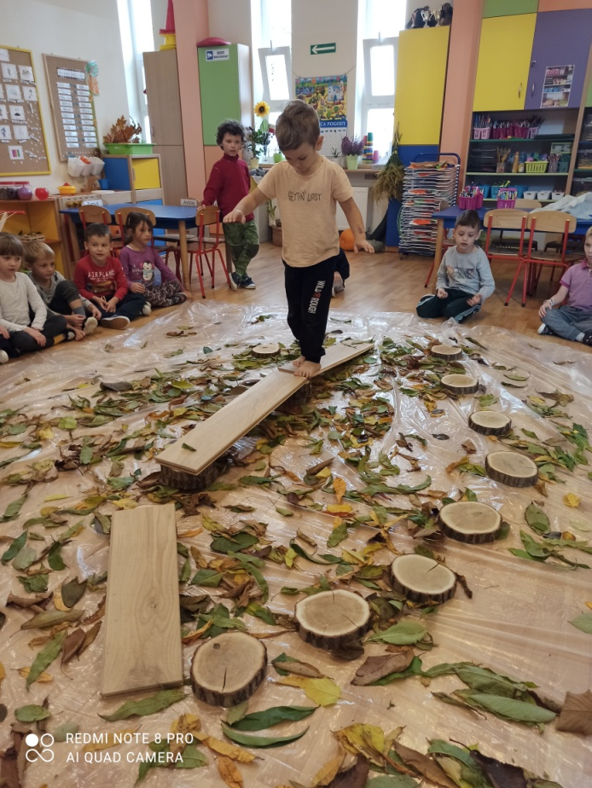
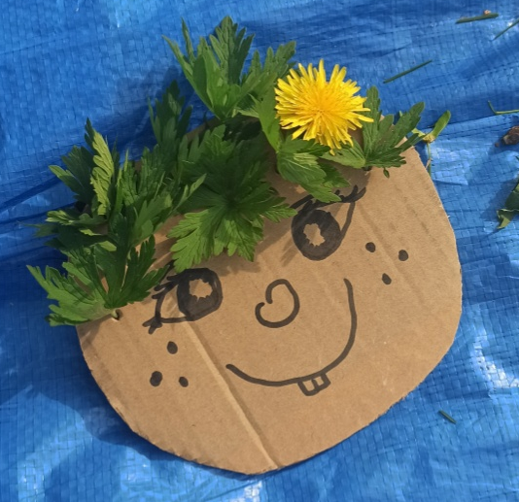
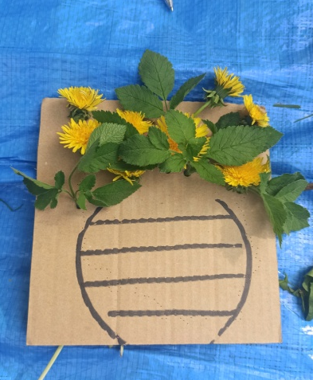

Slide 6
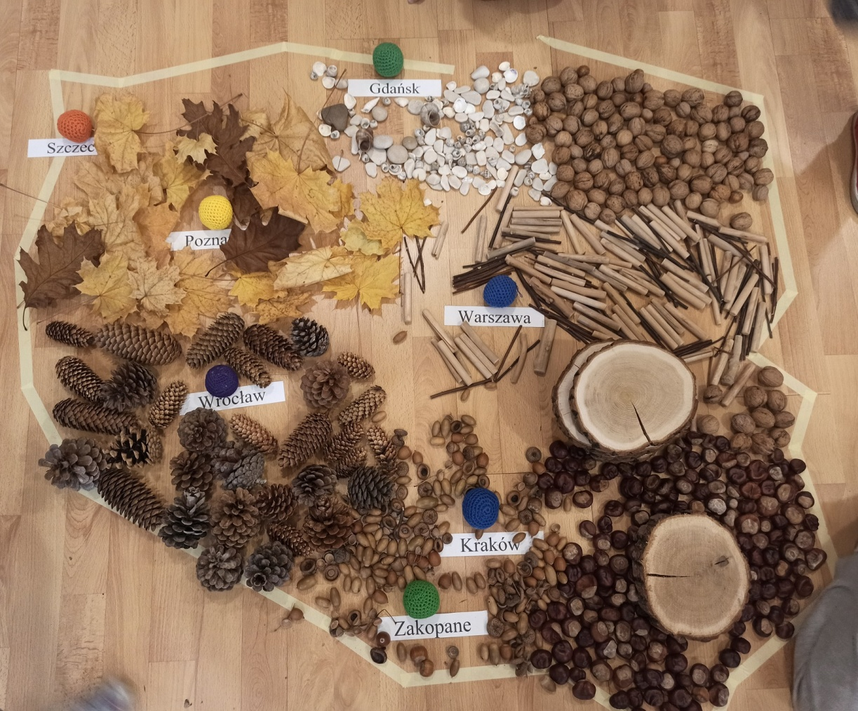
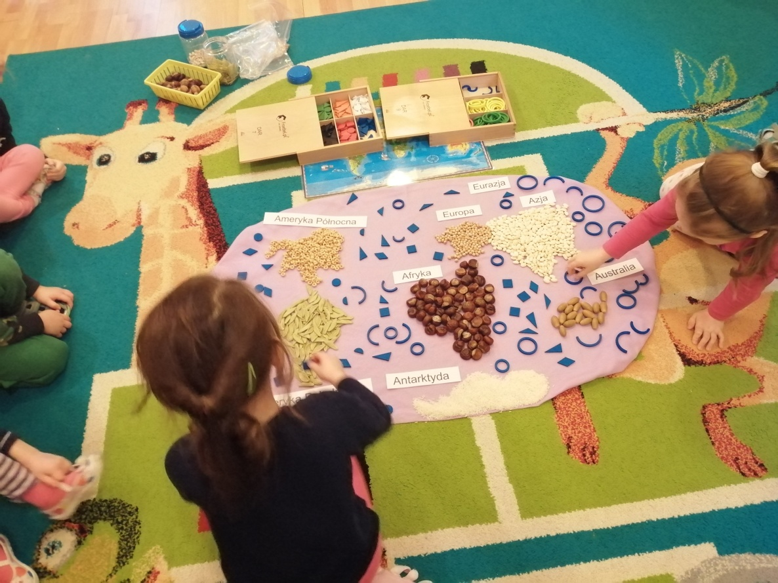
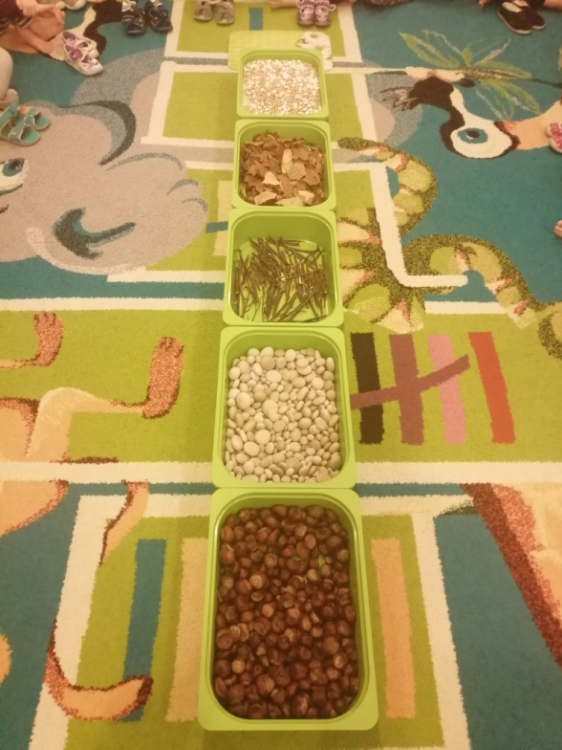
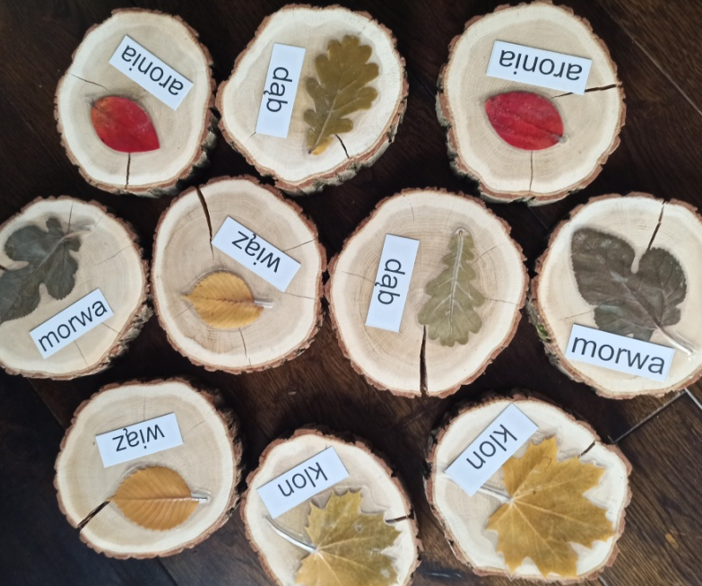

Slide 7
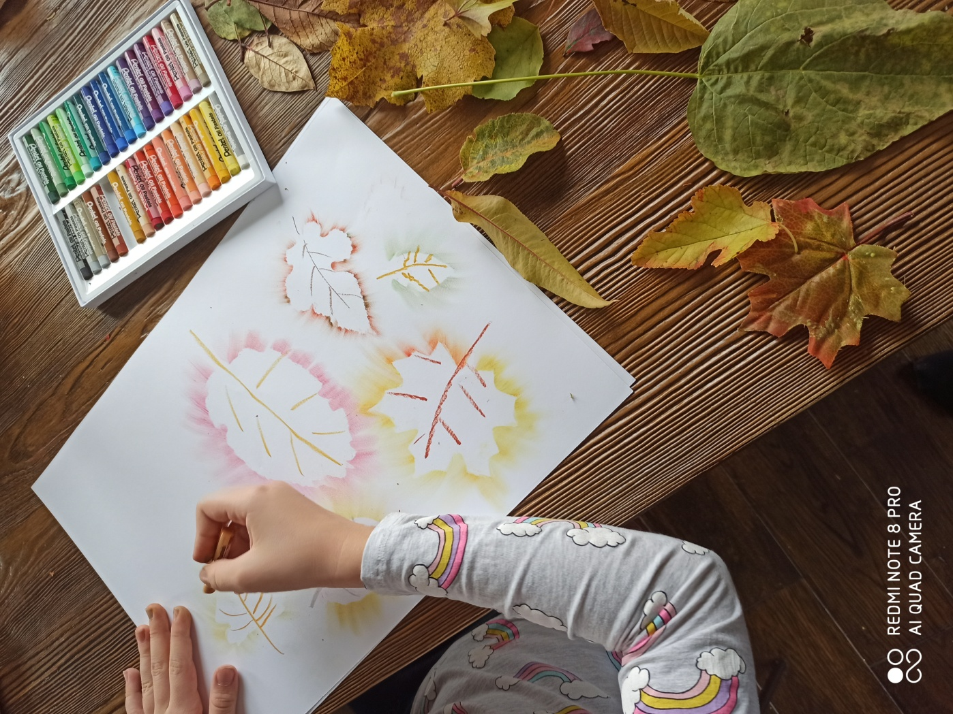
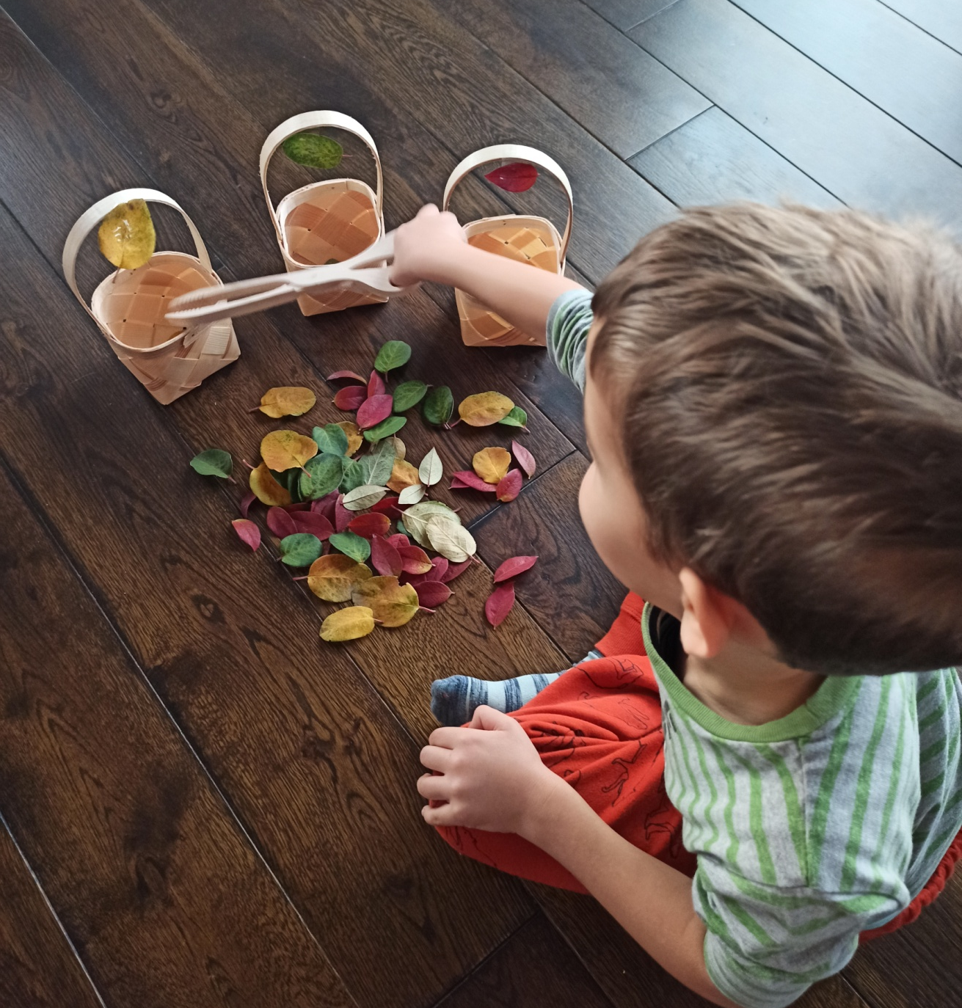
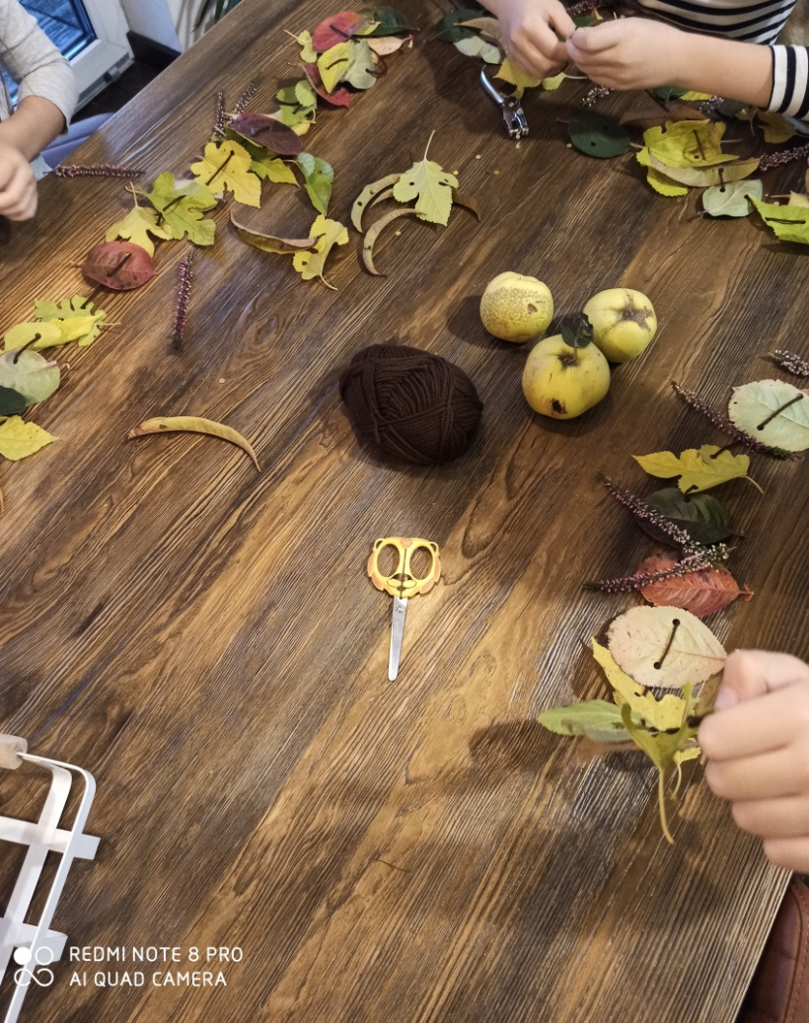

Slide 8
DZIĘKUJĘ ☺
MAGDALENA WÓJCIK
m.wojcik@mcdn.edu.pl

